Slide 1
8 МАРТА Группа10 «Светлячки» Презентацию подготовила воспитатель Галахова Н.В.

Slide 2
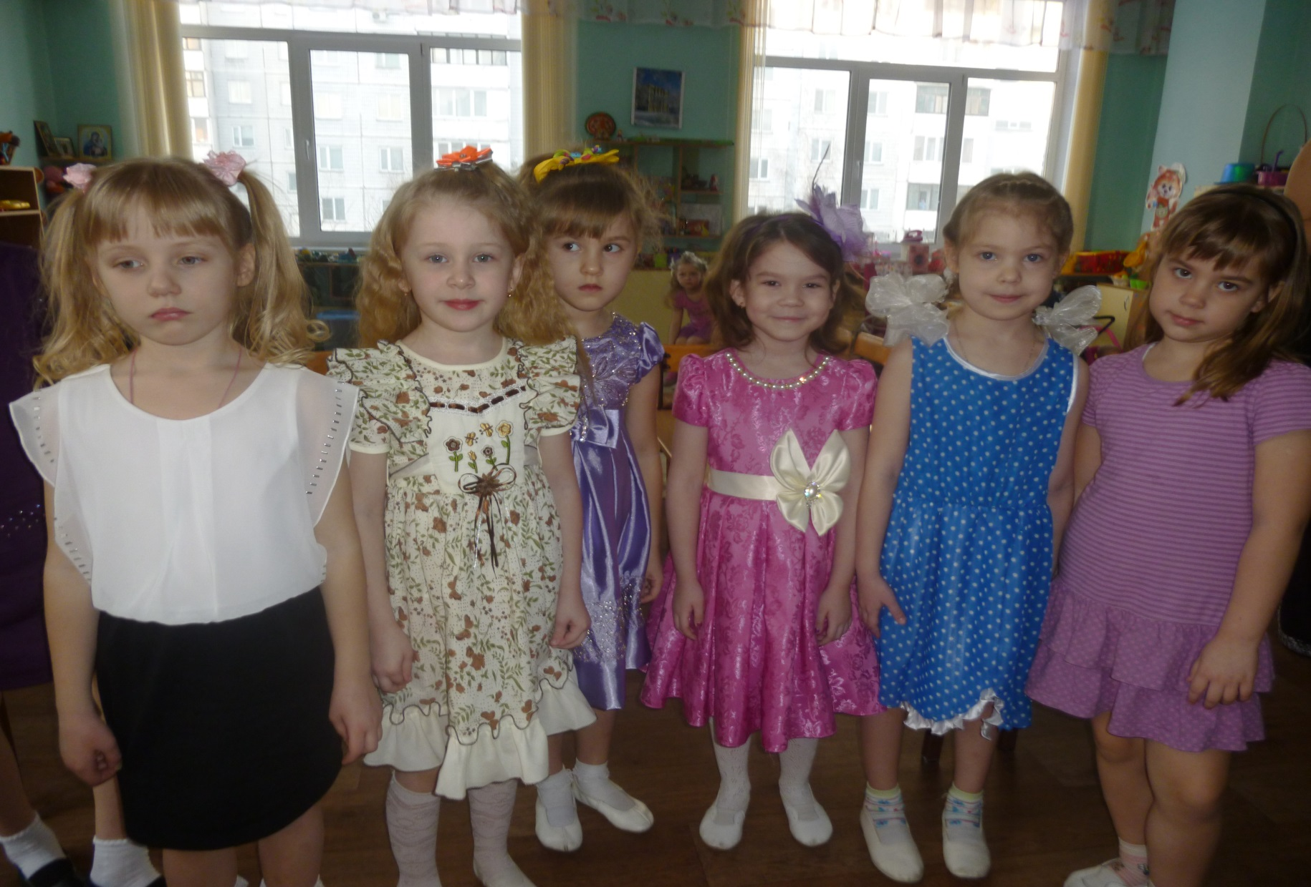
Солнце светит за окном, Снега стало меньше. Поздравляем с женским днём Всех любимых женщин!

Slide 3
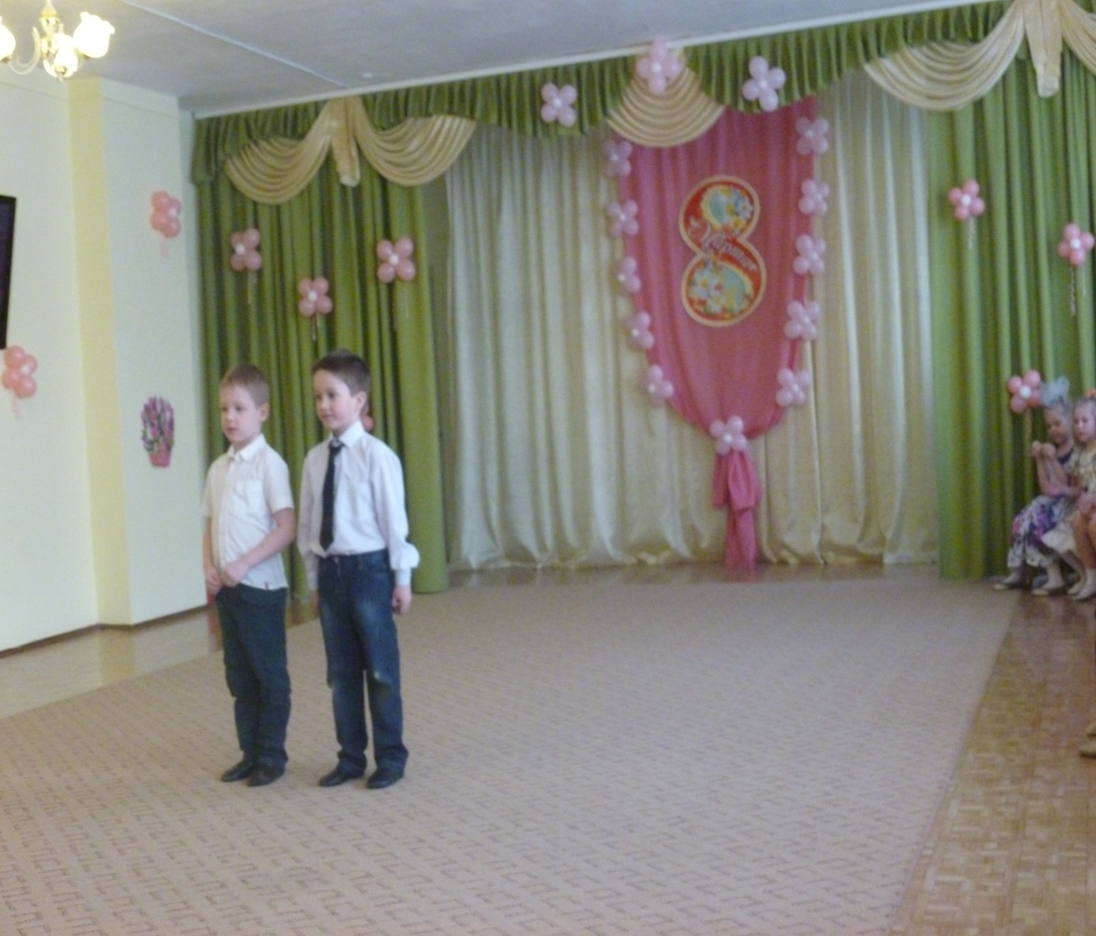
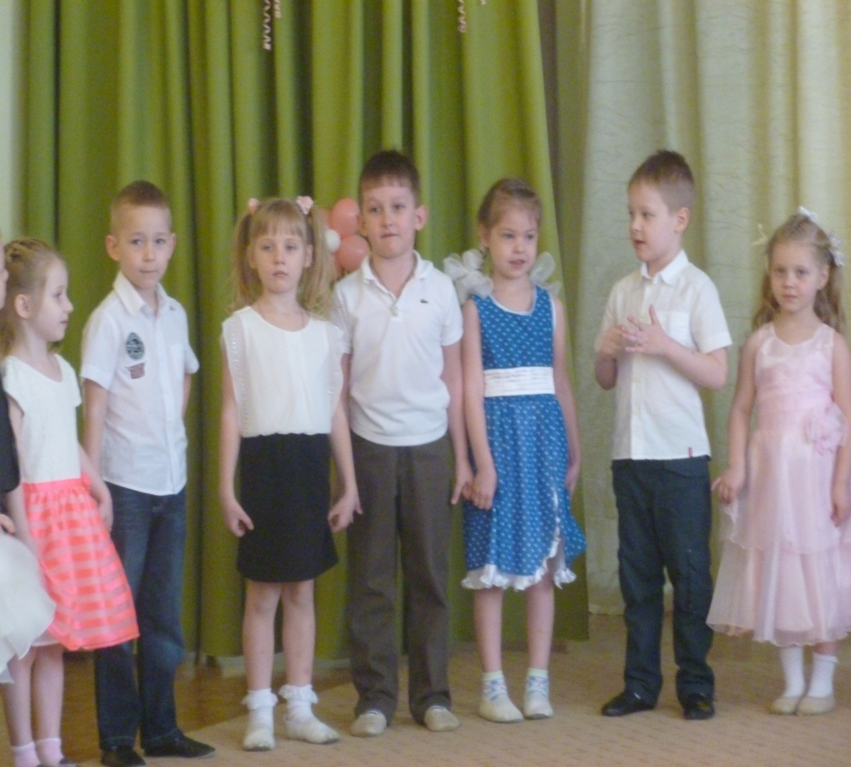

Slide 4
Принарядимся на праздник И покажем мастер-класс: Петь, плясать без остановки Можем точно целый час,

Slide 5
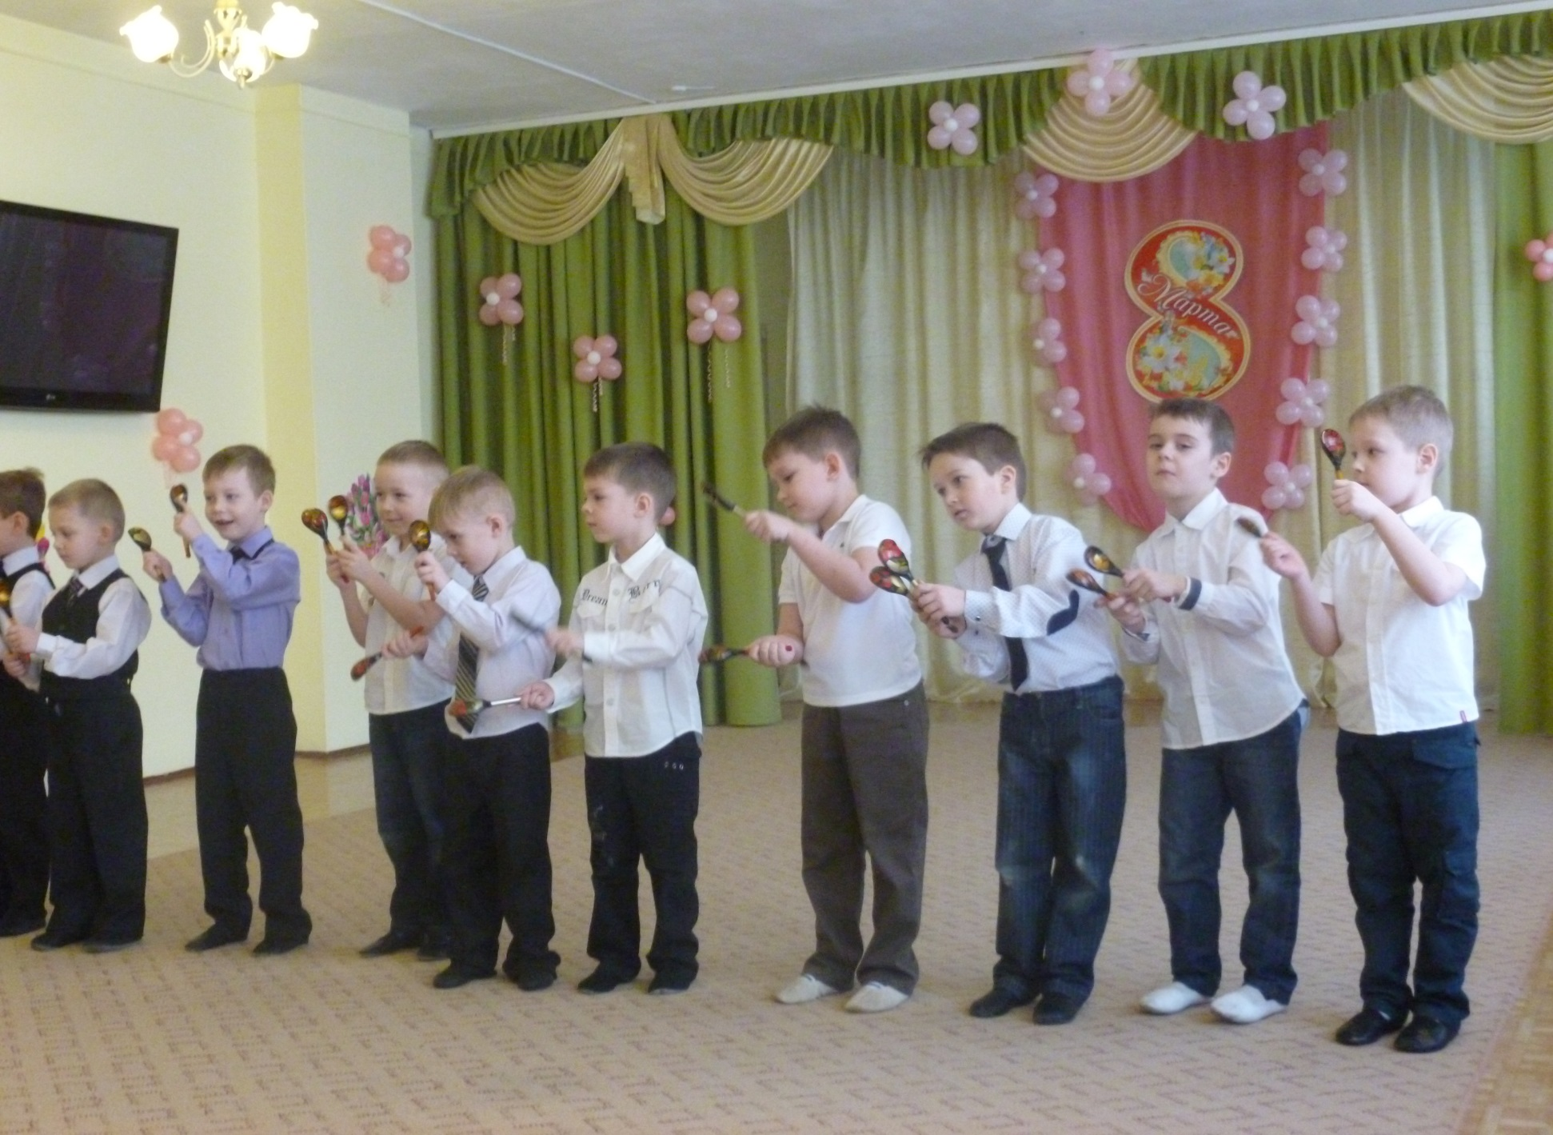

Slide 6
Звенят ручьи весенние И подпевают нам, И ярко светит солнышко В честь наших милых мам!

Slide 7
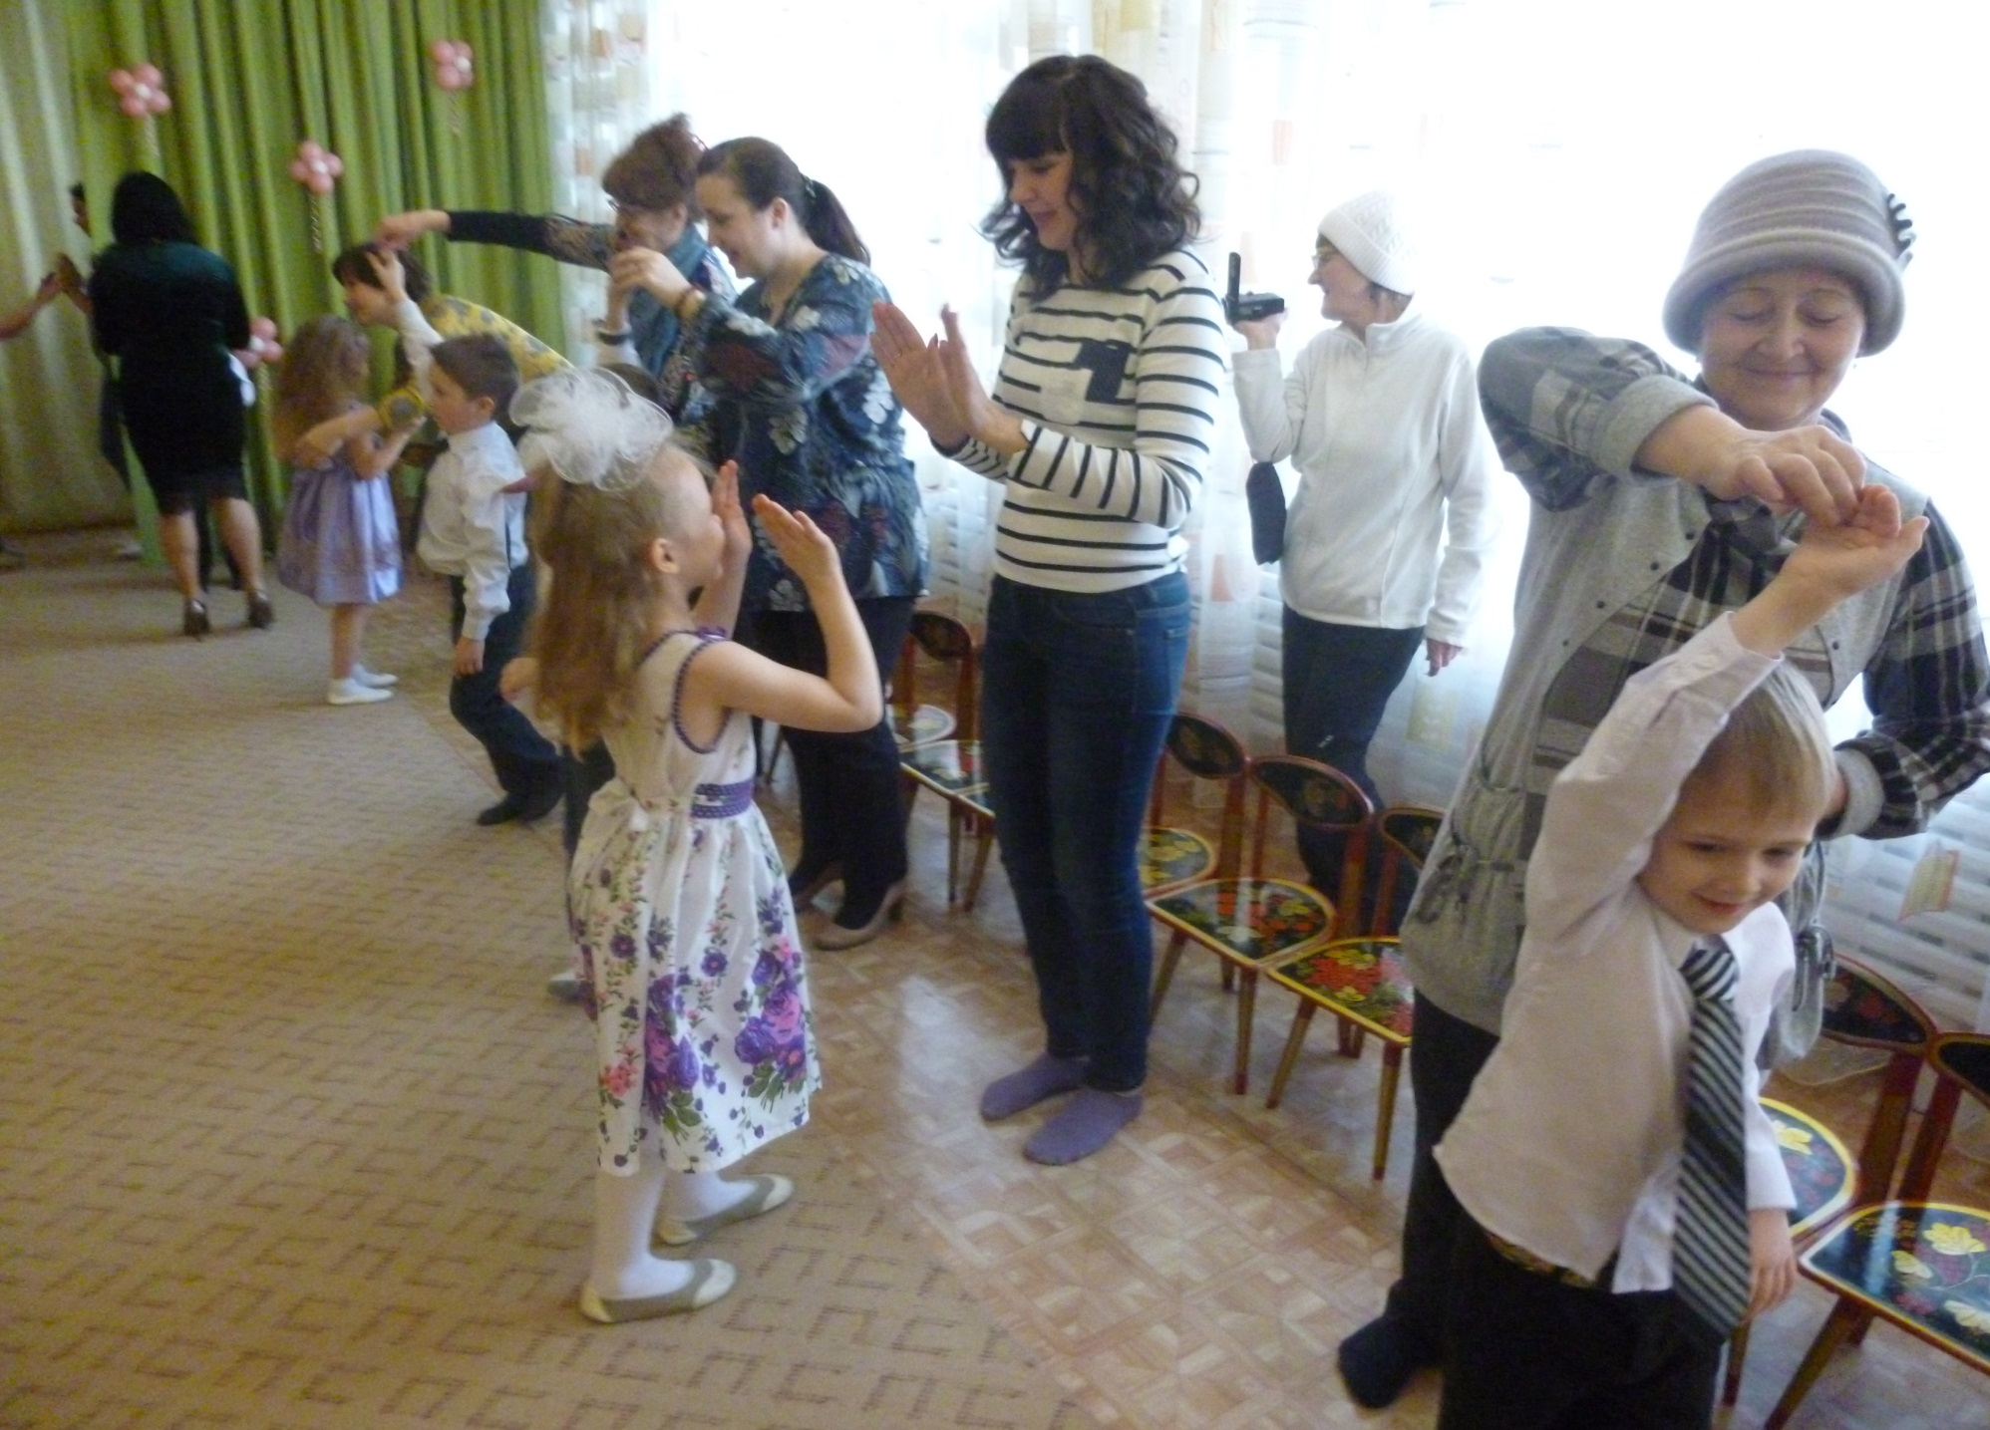

Slide 8
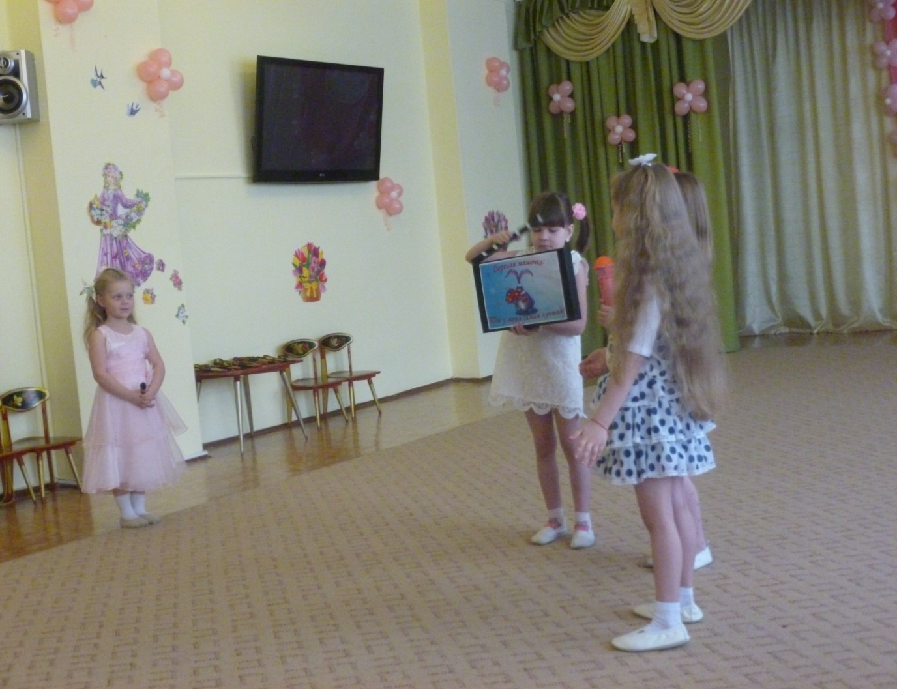
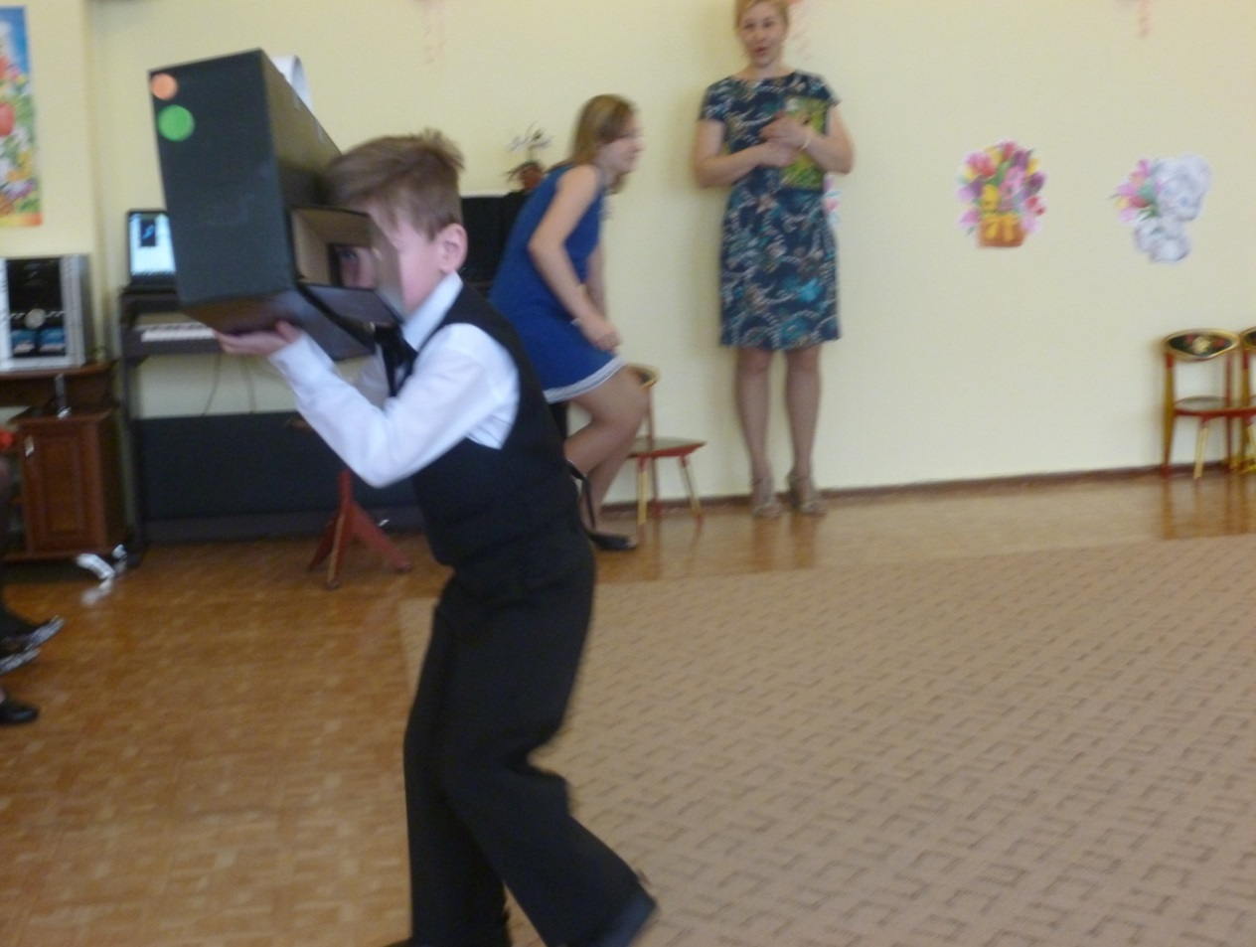

Slide 9
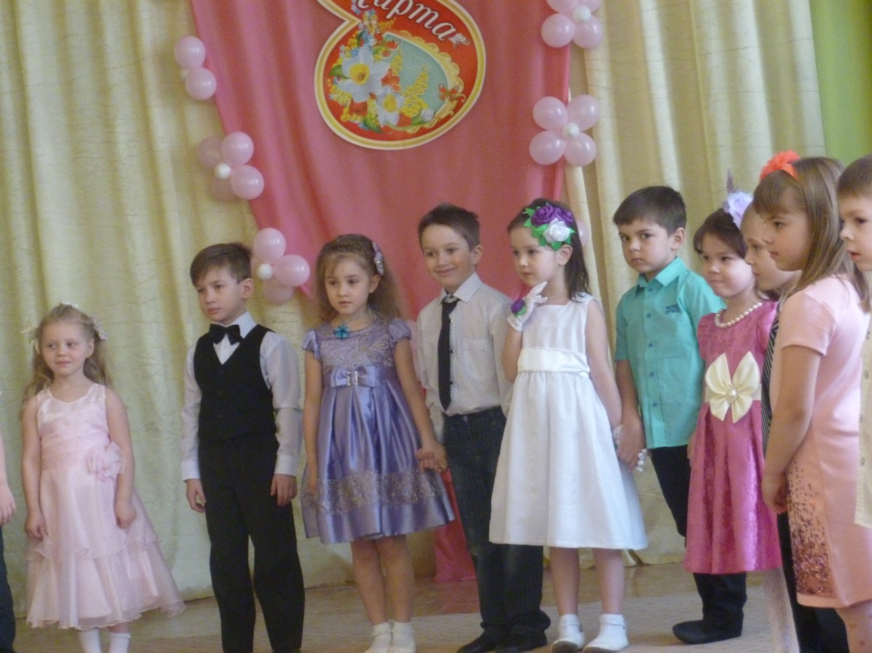

Slide 10
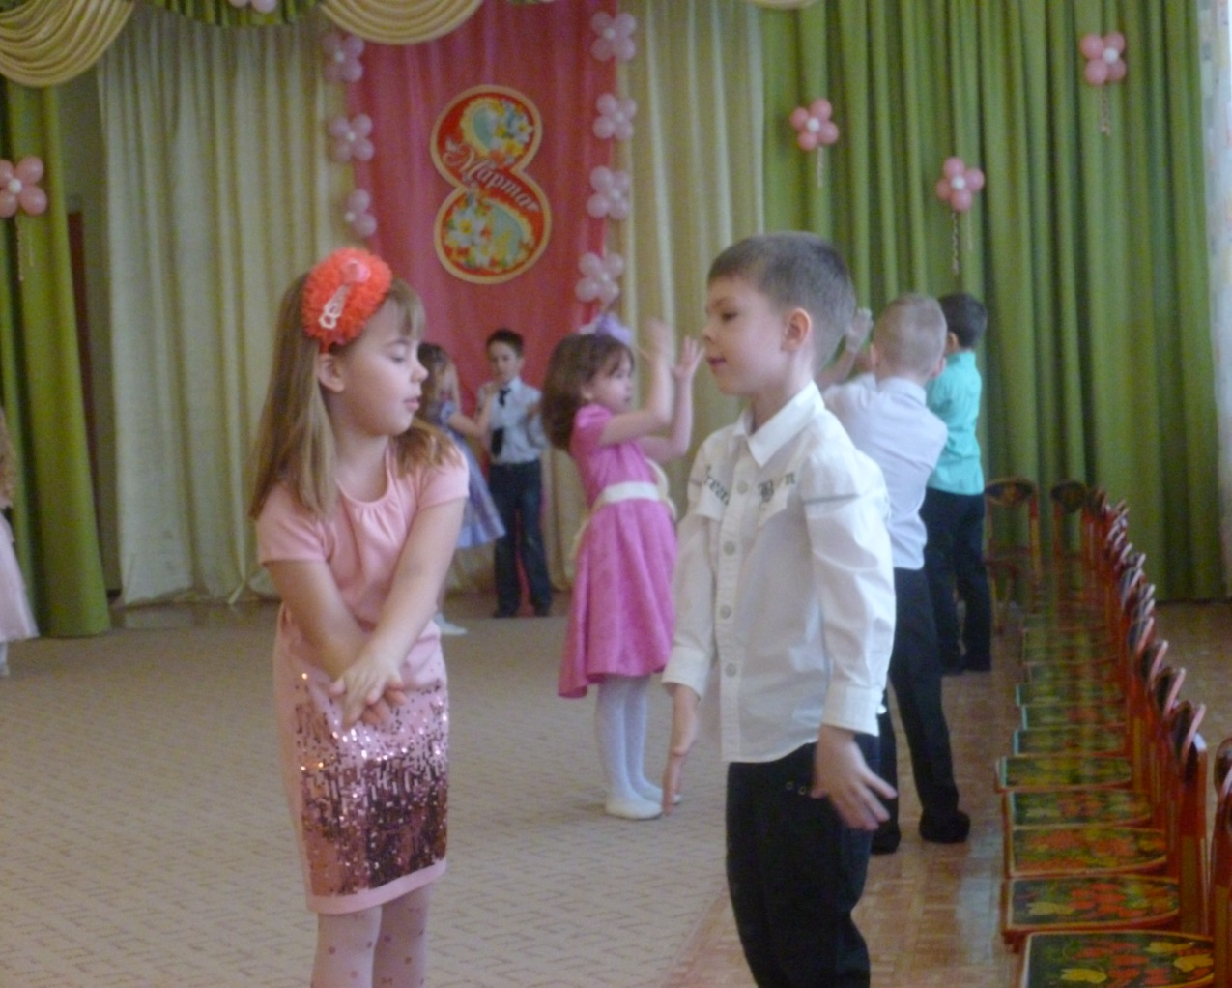
В день весенний всё сверкает И кругом мимоз букеты. Мы, мальчишки поздравляем Милых женщин всей планеты!

Slide 11
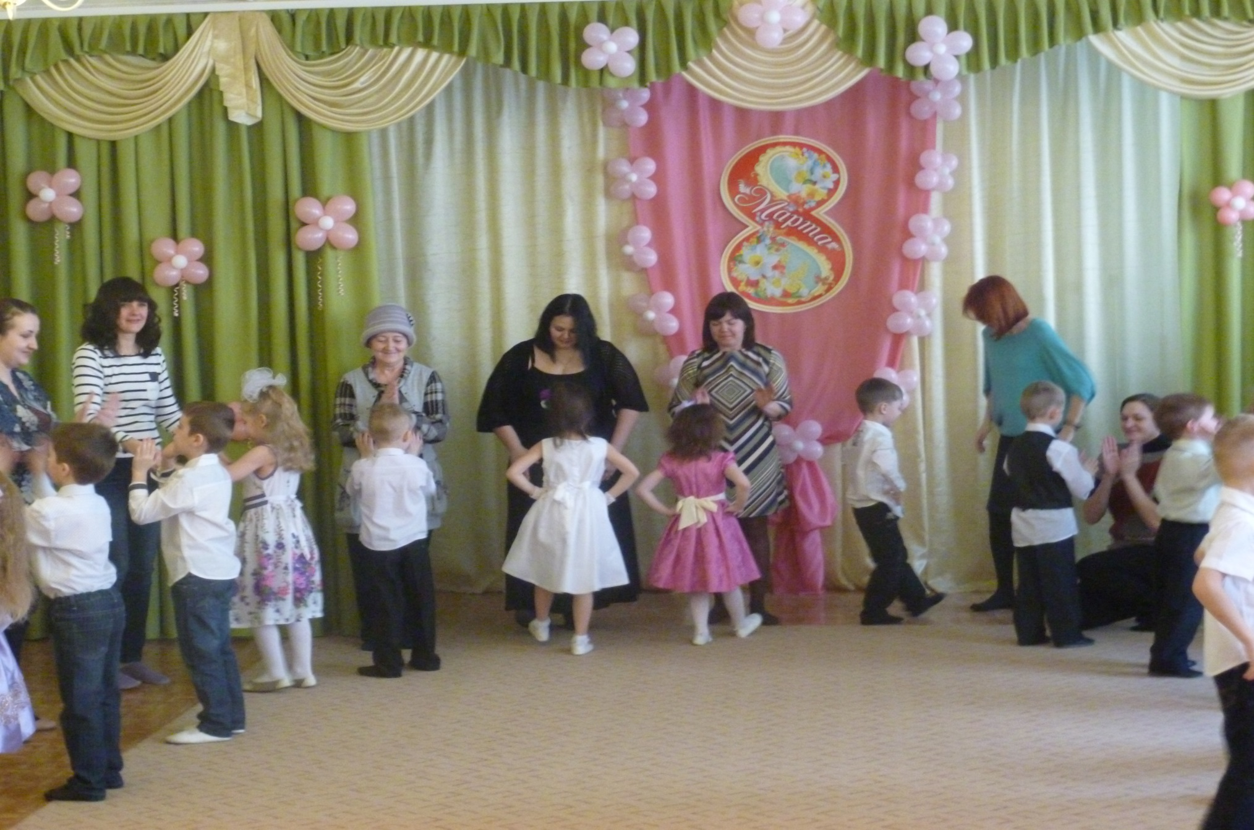

Slide 12
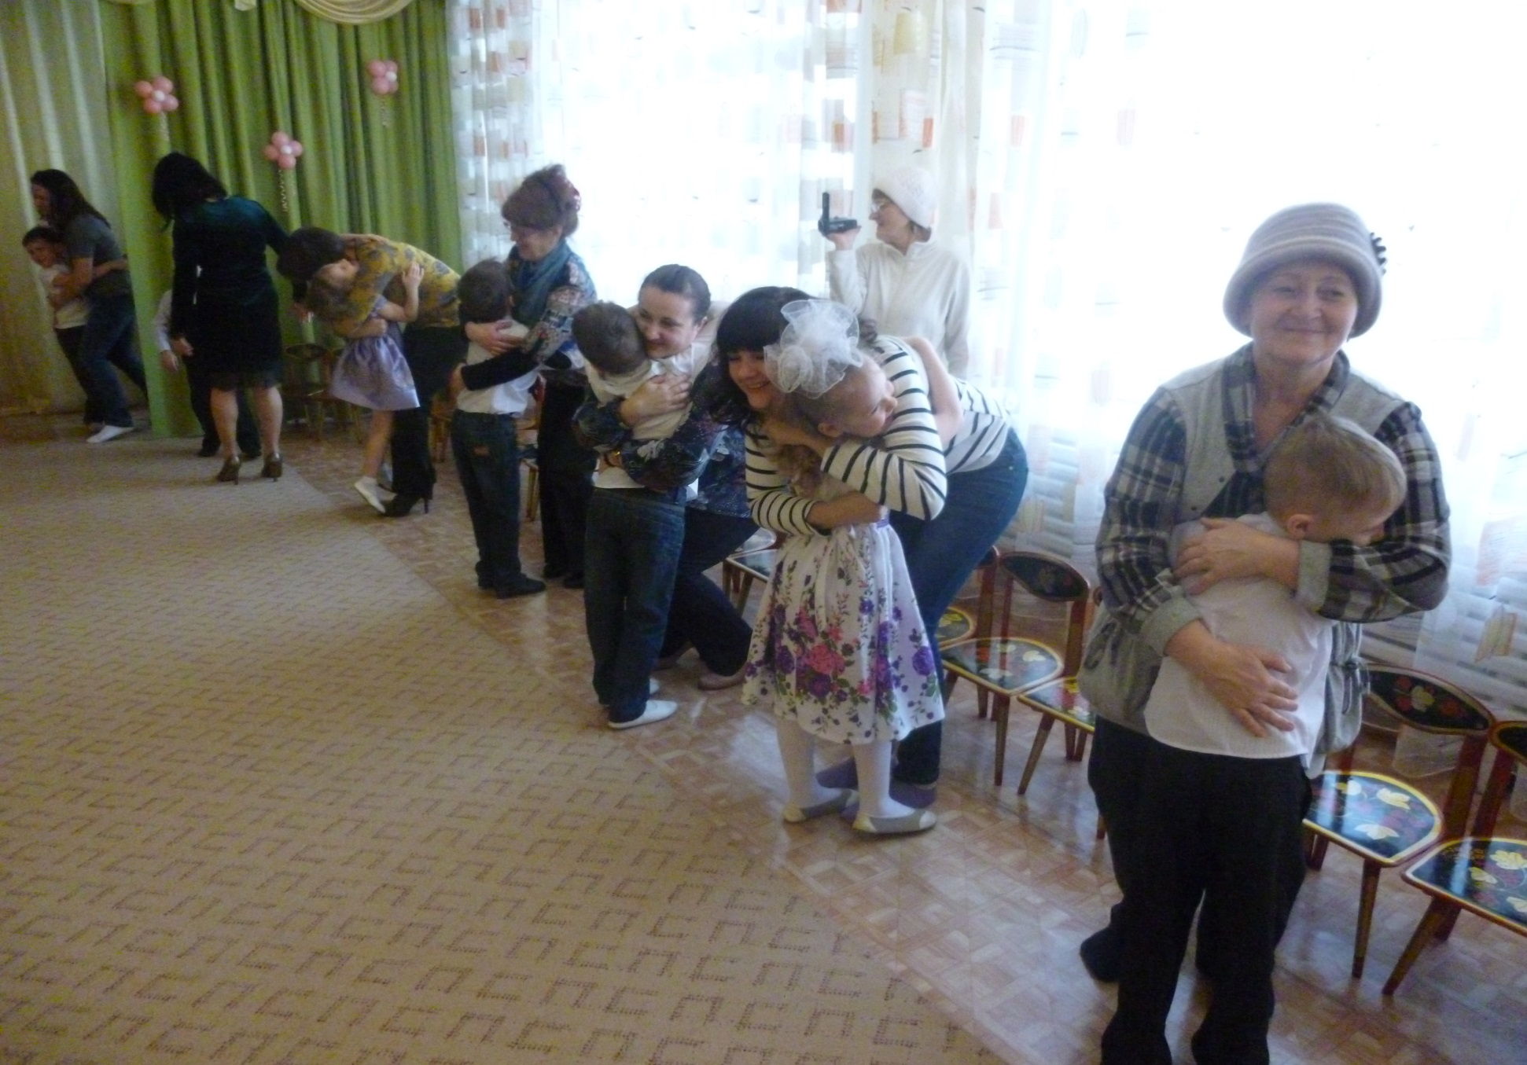

Slide 13
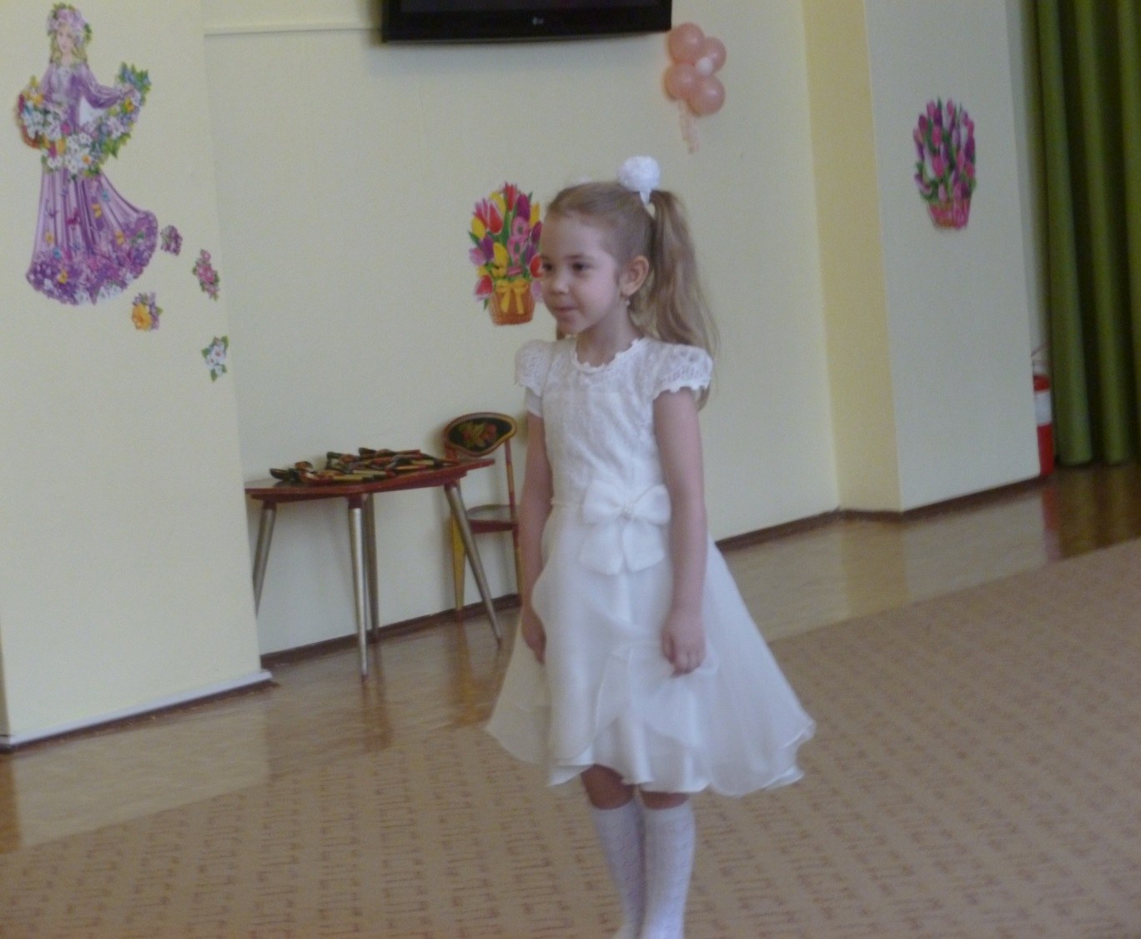
С первой капелью, С последней метелью, С праздником ранней весны Вас поздравляем, сердечно желаем Радости, счастья, здоровья, любви!

